Slide 1
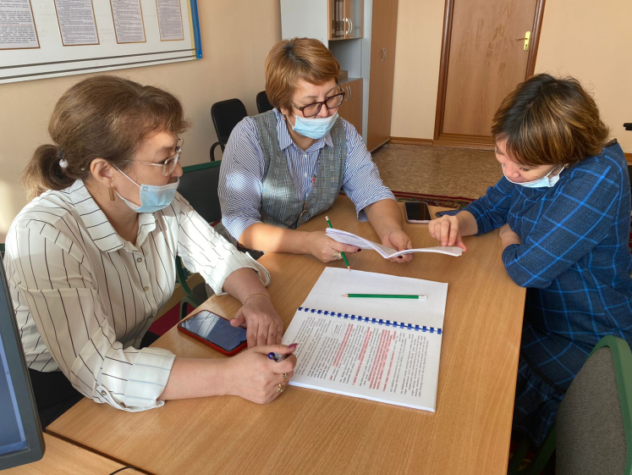
4-сынып білім алушыларының білім жетістіктерін бағалау мониторингі
2021-2022 оқу жылында білім беру ұйымдарынан тәуелсіз Білім алушылардың білім жетістіктерінің мониторингі (бұдан әрі – ББЖМ) білім беру деңгейінің мемлекеттік жалпыға міндетті стандартына (бұдан әрі – МЖБС) сәйкес білім алушылардың білім сапасын жүйелі бақылау мақсатында енгізіледі.
Бастауыш және негізгі орта білім беру ұйымдарында ББЖМ Заңның 55-бабының 4-тармағына сәйкес 4 және 9-сынып білім алушыларының арасында жүргізіледі.
ББЖМ 4-сыныптарда кешенді тестілеу нысанында ақпараттық-коммуникациялық технологияларды (бұдан әрі – АКТ) қолдана отырып, оқыту тілінде үш бағыт (оқу сауаттылығы, математикалық сауаттылық, жаратылыстану-ғылыми сауаттылық) бойынша жүргізіледі.
.

Slide 2
Тестілеу жыл сайын сәуір айында тестіленушілер оқитын орта білім беру ұйымдарының базасында және қараша айында техникалық және кәсіптік, орта білімнен кейінгі білім беру ұйымдарының базасында өткізіледі.
Тестілеу тапсырмаларының санын, мазмұны мен нысанын, сондай-ақ тестілеуге бөлінетін сағат санын МЖБС-ға сәйкес тест спецификациясы айқындайды.
Тест спецификациясын "Ұлттық тестілеу орталығы" республикалық мемлекеттік қазыналық кәсіпорны (бұдан әрі – ҰТО) әзірлейді.
Тестілеу өткізу кезінде білім алушыларға сөйлесуге, қағаз, электрондық және өзге де тасымалдағыштардағы ақпараттарды пайдалануға тыйым салынады.
Тестілеуден өту кезінде калькуляторды, анықтамалық әдебиетті, электрондық жазба кітапшаларын және түрлі электрондық құрылғыларды (оның ішінде мобильді телефондар мен өзге де электрондық жабдықтарды) пайдалануға рұқсат етілмейді. ББЖМ-не үйде оқытудан басқа барлық 4-сынып оқушылары қатысады.

Slide 3
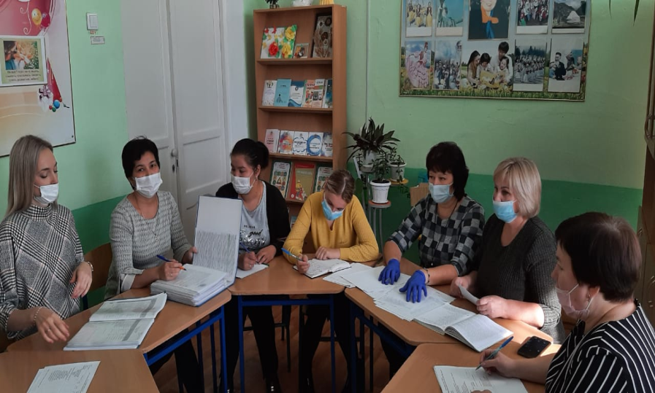
ББЖМ жүргізілетін орта (бастауыш, негізгі орта), техникалық және кәсіптік, орта білімнен кейінгі білім беру ұйымдарының тізбесін жыл сайын Заңның 55-бабының 6-тармағына сәйкес уәкілетті орган айқындайды. Білім беру ұйымдары мынадай параметрлер бойынша іріктеледі:
- аумақтық тиістілігі (қала, ауыл);
- жалпы білім беретін мекемелердің түрлері
(жалпы білім беретін мектеп, лицей, гимназия,
мектеп-гимназия, мектеп-лицей);
- білім алушылар контингенті;
- оқыту тілі (қазақ/орыс);
- білім беру ұйымдарының қатысу пайызы (25%).
Жыл сайын бұл саннан өткен оқу жылдары ББЖМ-ға қатысқан білім беру ұйымдары алынып тасталады.
Білім беру ұйымдарын іріктеу оларды кездейсоқ іріктеу үшін бағдарламалық қамтамасыз етуге қалыптастырылған жұмыс тізімін жүктеу нәтижесінде жүзеге асырылады.
ББЖМ нәтижелері білім беру ұйымдарының назарына ол аяқталған күннен кейін үш жұмыс күні ішінде жеткізіледі және құқықтық салдары болмайды.
ББЖМ нәтижелері туралы ақпарат уәкілетті органның интернет-ресурсында орналастырылады.

Slide 4
Мониторинг образовательных достижений обучающихся 4 классов
В 2021-2022 учебном году вводится Мониторинг образовательных достижений обучающихся (далее –МОДО), который является независимым от организаций образования систематическим наблюдением за качеством обучения на соответствие государственному общеобязательному стандарту соответствующего уровня образования.
В организациях начального и основного среднего образования МОДО проводится среди обучающихся 4 и 9 классов в соответствии с пунктом 4 статьи 55 Закона.
МОДО в 4 классах проводится в форме комплексного тестирования с применением информационно-коммуникационных технологий (далее – ИКТ) на языке обучения по трем направлениям (грамотность чтения, математическая грамотность, естественнонаучная грамотность)..

Slide 5
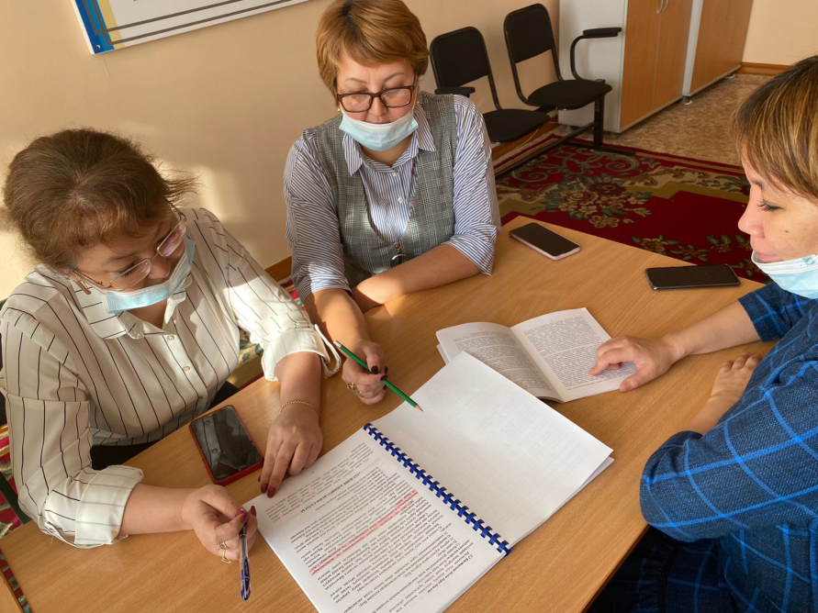
Тестирование проводится ежегодно в апреле на базе организаций среднего образования. Количество, содержание и форма тестовых заданий, а также количество часов, отводимых на тестирование, определяются спецификацией теста в соответствии с ГОСО. Спецификация теста разрабатывается Республиканским государственным казенным предприятием "Национальный центр тестирования" (далее – НЦТ).
При проведении тестирования обучающимся запрещается разговаривать, пользоваться информацией на бумажных, электронных и иных носителях. Во время прохождения тестирования не разрешается использовать калькулятор, справочную литературу.
В МОДО принимают участие все обучающиеся 4 классов, кроме обучающихся на дому.

Slide 6
Перечень организаций среднего (начального, основного среднего образования), технического и профессионального, послесреднего образования, в которых проводится МОДО, ежегодно определяется уполномоченным органом в соответствии с пунктом 6 статьи 55 Закона. Отбор организаций образования осуществляется по следующим параметрам:
– территориальная принадлежность (город, село);
– вид общеобразовательного учреждения (общеобразовательная школа, лицей, гимназия, школа-гимназия, школа-лицей);
– контингент обучающихся;
– язык обучения (казахский/ русский);
– процент участия организаций образования (25%).
Отбор организаций образования осуществляется в результате загрузки сформированного рабочего списка в программное обеспечение для их случайной выборки.
Результаты МОДО доводятся до сведения организаций образования в течение трех рабочих дней после дня его окончания и не имеют правовых последствий.
Информация о результатах МОДО размещается на интернет-ресурсе уполномоченного органа.

